Slide 1

分销平台web端产品简介

Slide 2
Contents
1
产品简介
2
目标用户
3
产品主要功能
4
未来方向

Slide 3
1
产品简介
Introduction
分销平台web端面向各类分销商提供产品下单、在线支付、余额提现、财务对账、团员管理、导游及部门管理等功能。在公司产品体系中，处于销售终端。目前重点满足分销商的采购需求。
供应平台
（制定政策，发布产品）
魔方旅游
（代供销平台）
管理产品、制定政策
分销平台
（采购产品）

Slide 4


2
目标用户
Target users
用户
痛点
Target
获取更多优质产品
对目的地中小商户来说，能增加主营业务之外的产品销售收入
旅行社（部门、导游）
中小商户（客栈、特产商户、餐饮商户等）
中小OTA

Slide 5
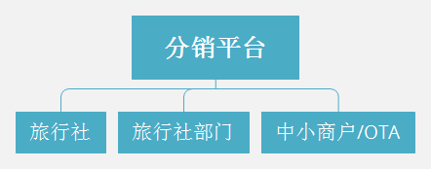
3
产品功能
Product function
目前有三种大的用户角色，对应不同的操作权限

Slide 6
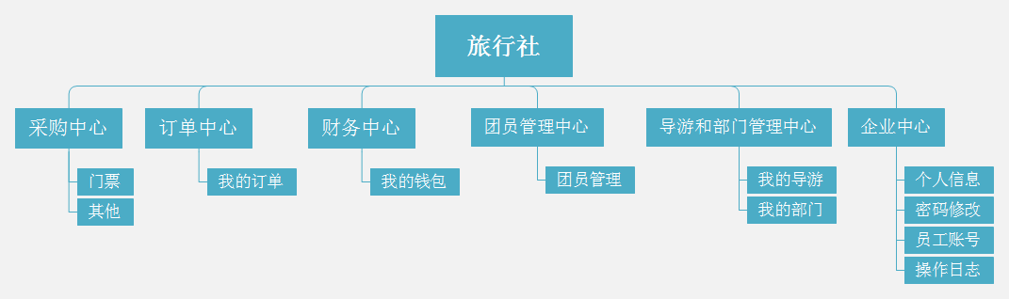
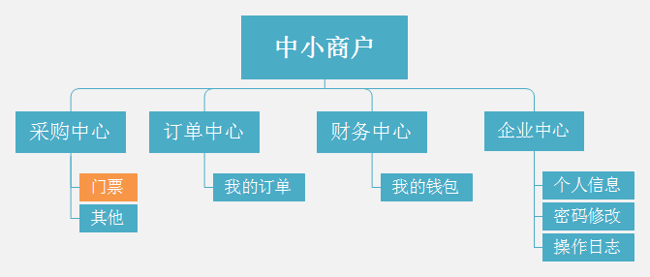
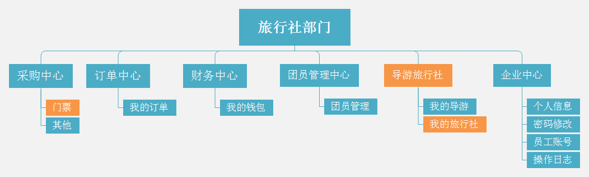
功能结构
Infrastructure
三类用户角色仅在门票购买、导游/部门管理、团员管理处有差别，其他功能相似

Slide 7
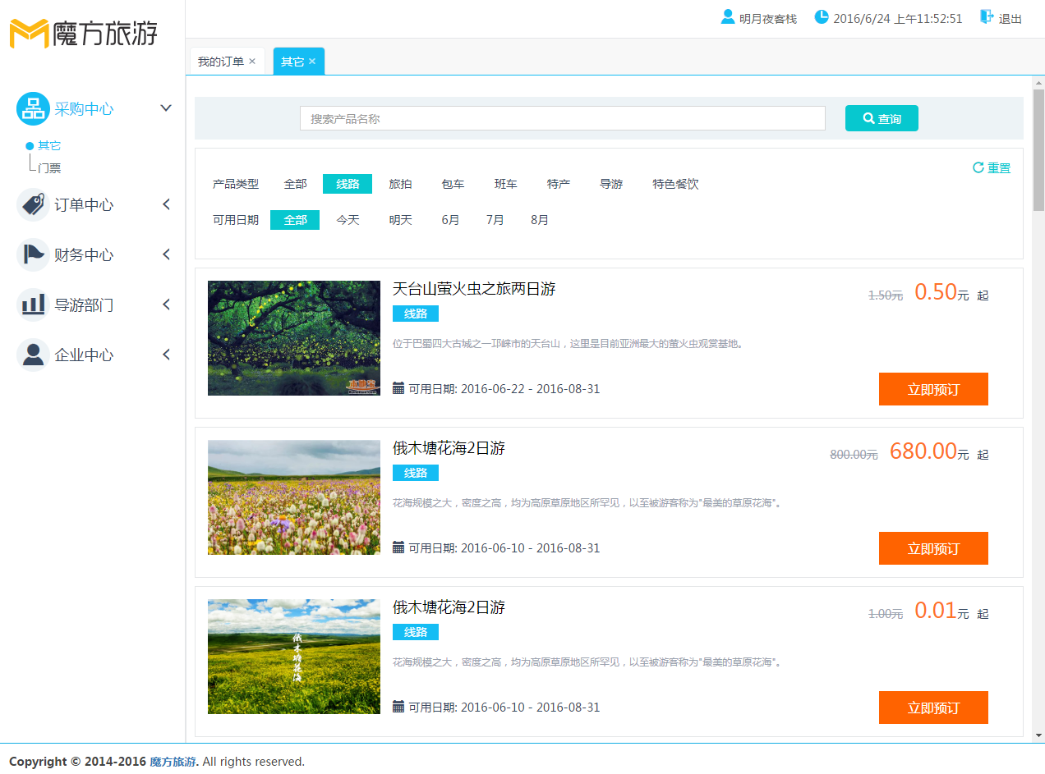
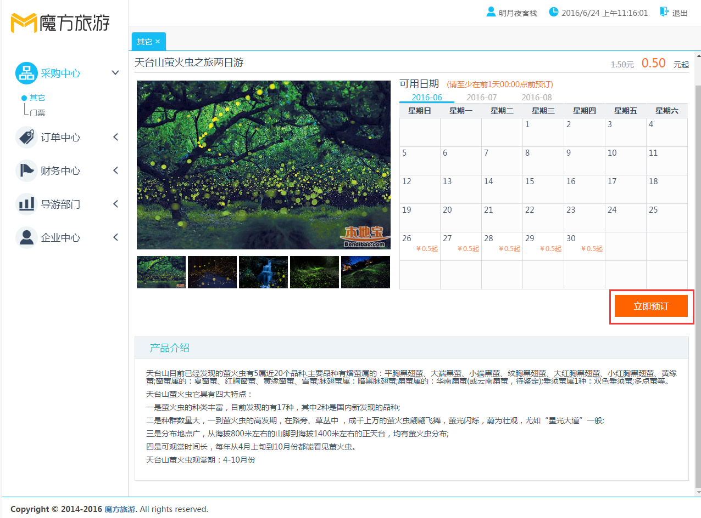
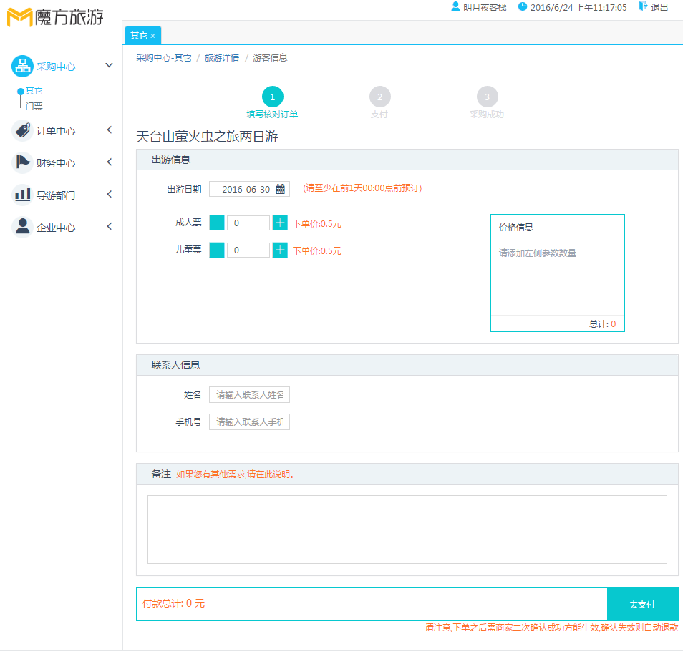
产品功能
Product function
采购中心
门票、其他产品类型搜索
详情查看、预订产品
填写订单信息，提交订单并支付

Slide 8
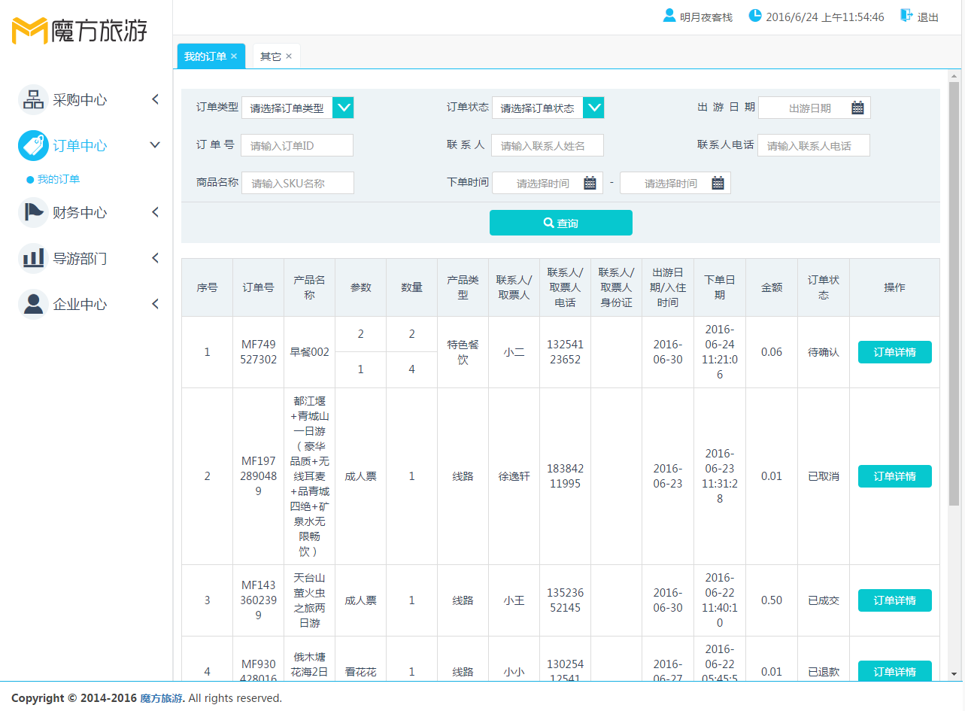
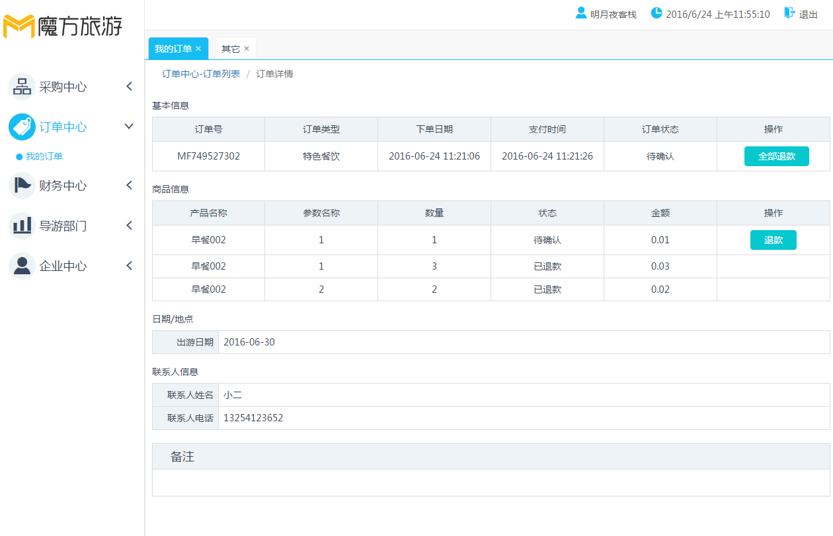
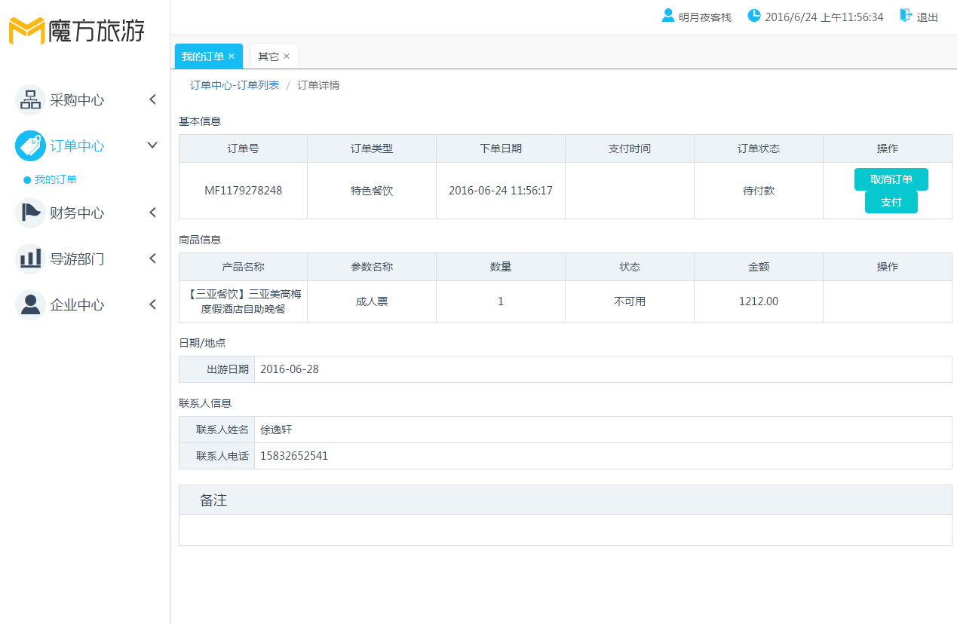
产品功能
Product function
订单中心
订单信息高级搜索、详情查看
待付款状态对应操作：取消订单、在线支付
待消费/待确认状态可进行全部及单个产品退款操作

Slide 9
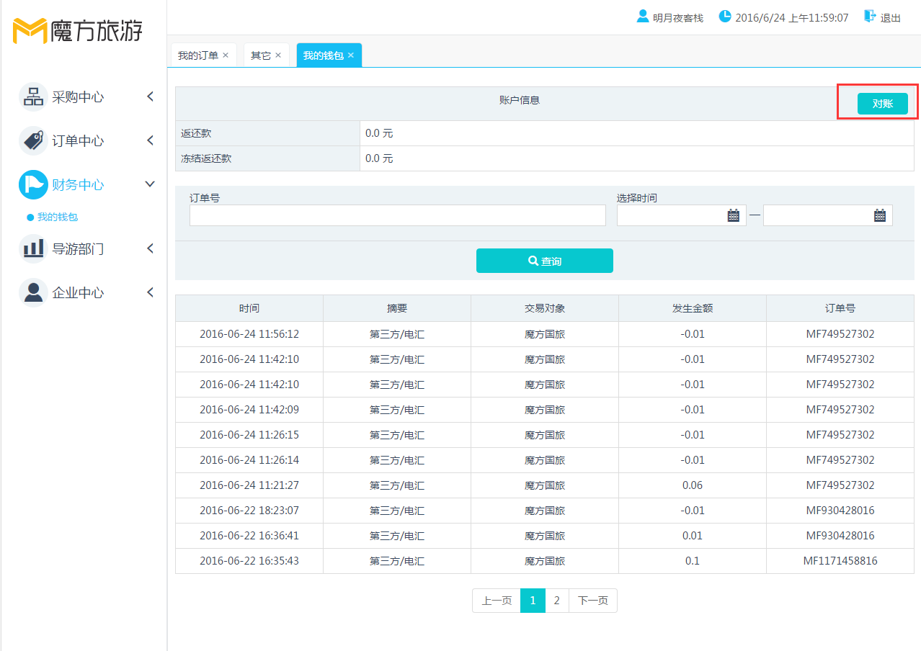
产品功能
Product function
财务中心
资金流水搜索
账户余额提现
可发起对账申请

Slide 10
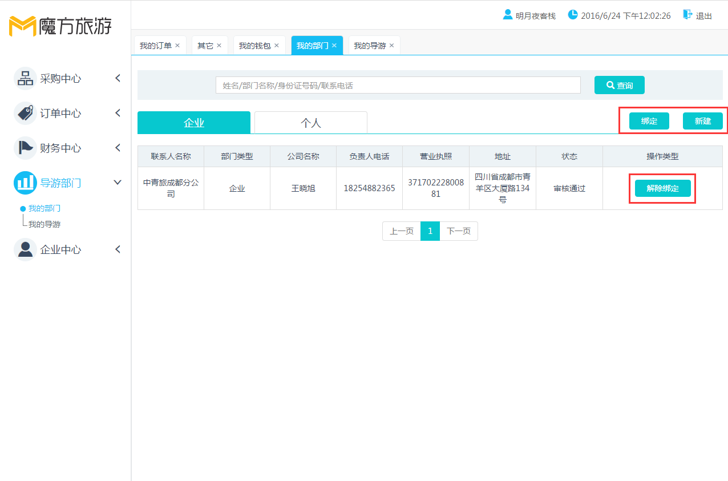
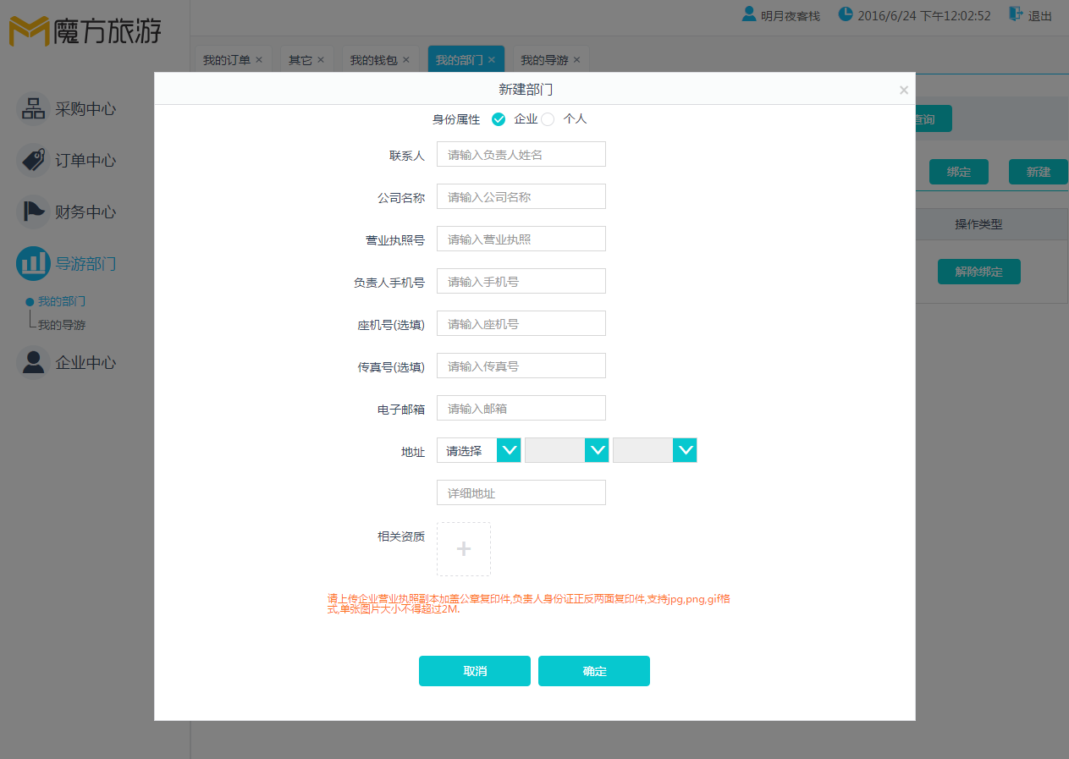
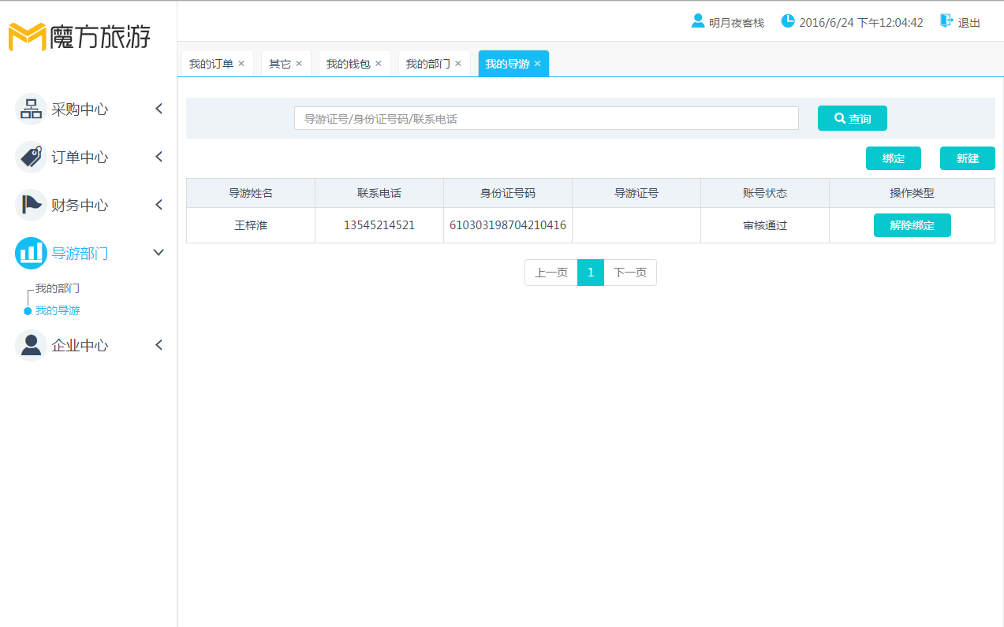
产品功能
Product function
导游与部门管理中心
新建旅行社部门和导游
绑定/解绑旗下部门与导游
备注：旅行社部门角色下，只能解绑旅行社，不能新建

Slide 11
6
未来方向
Future directions
根据市场运营情况及阶段，不断满足需求，在功能层面实现快速响应
产品定位从B端采购工具向营销为主的交易平台转变
未来将推出更多优质特色产品，并通过各类营销活动，促进分销商采购

Slide 12


THANKS

